Slide 1

아름다운코딩 with 프로세싱.py
Transformation

Slide 2
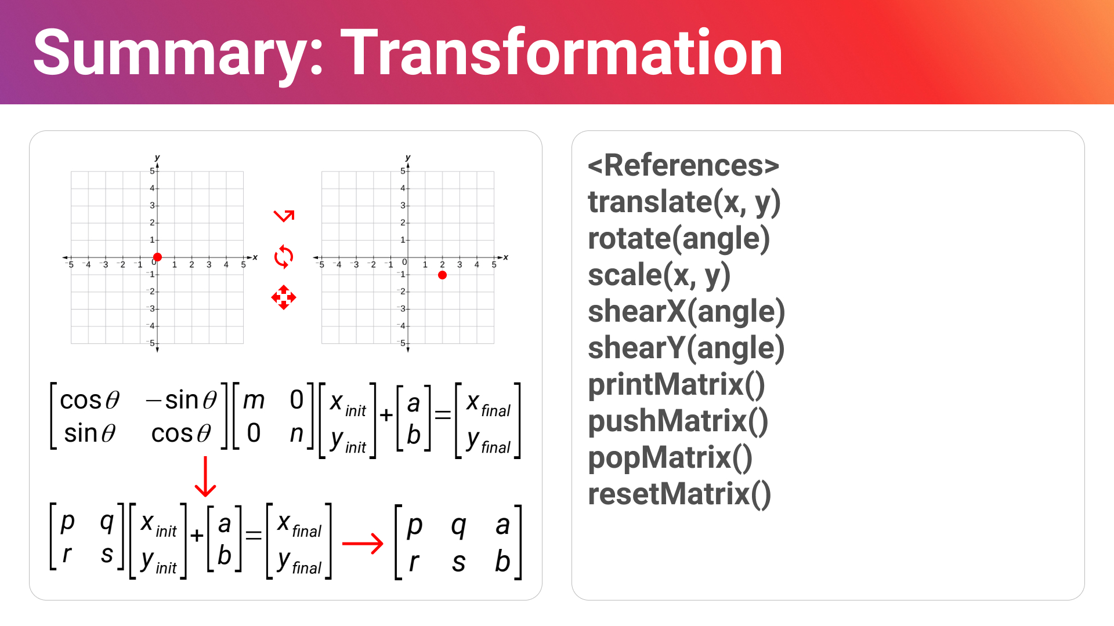

Slide 3
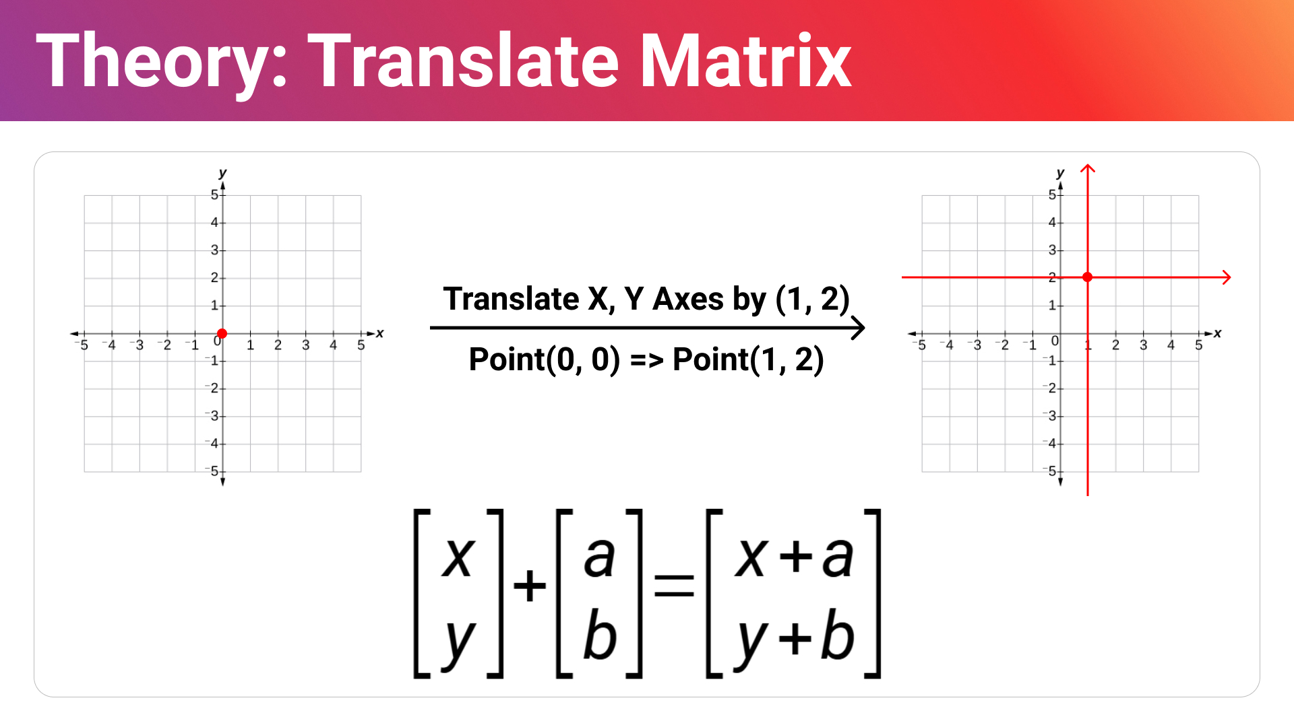

Slide 4
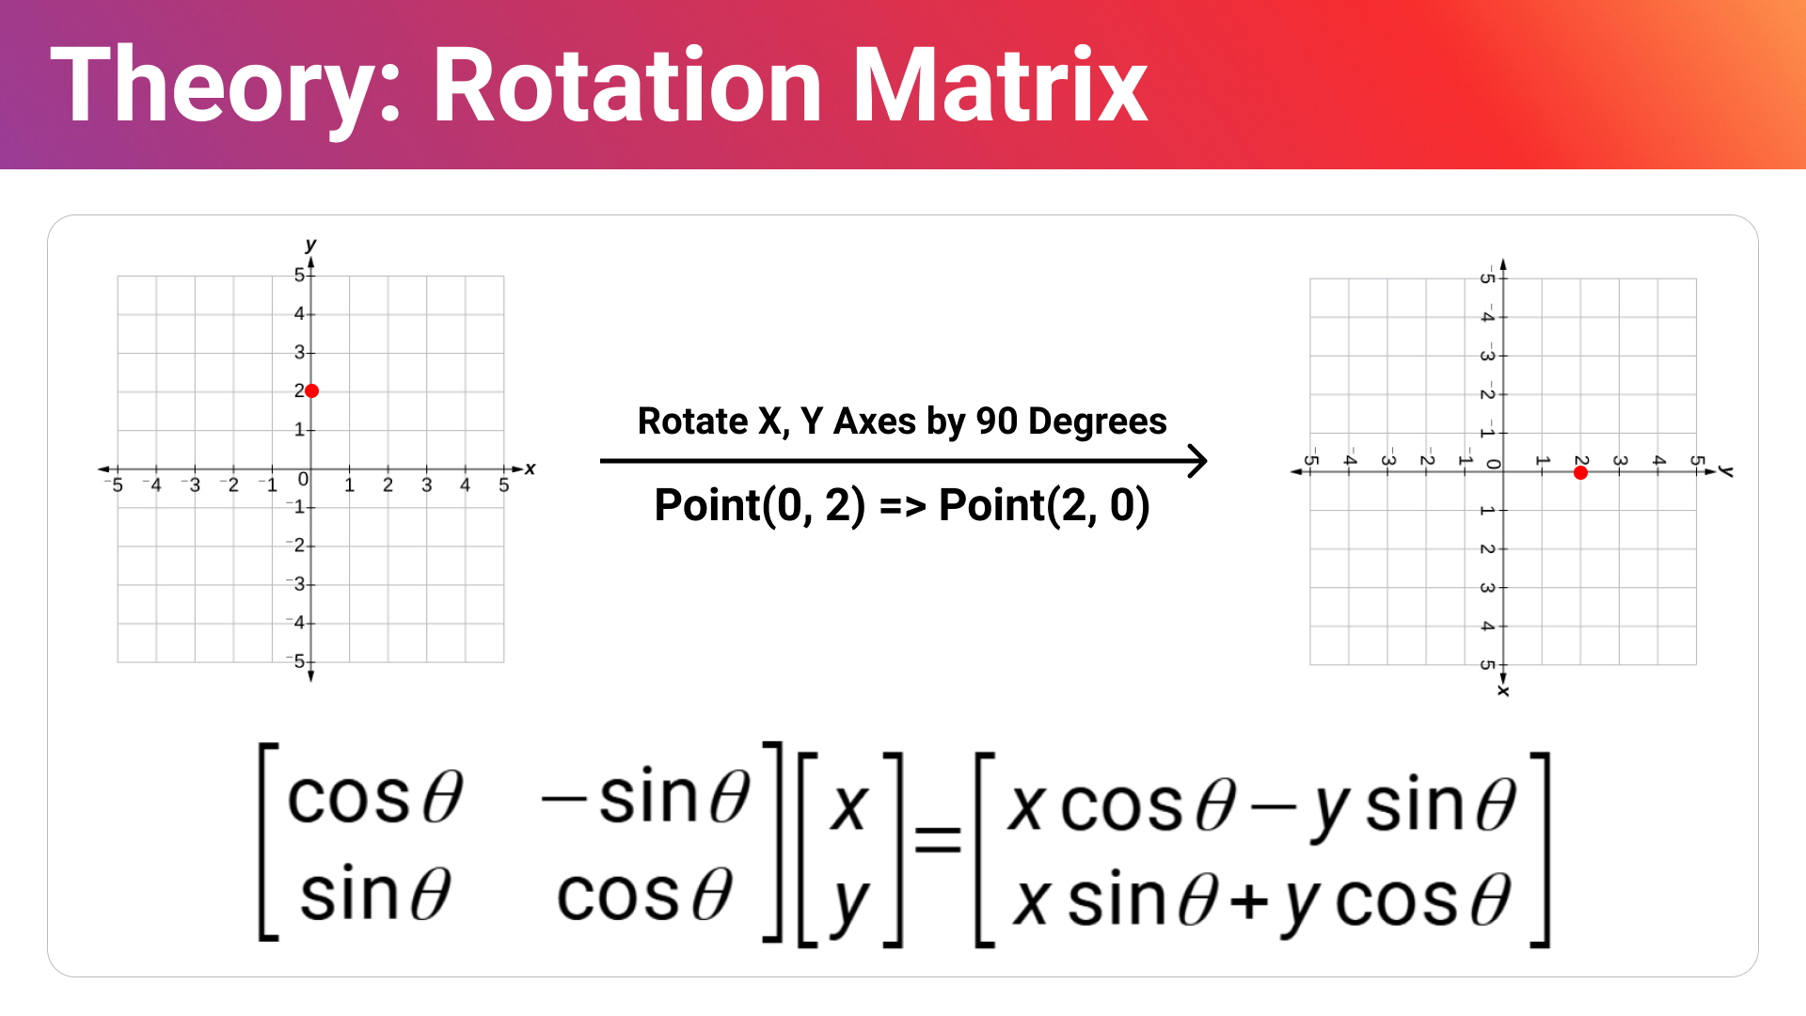

Slide 5
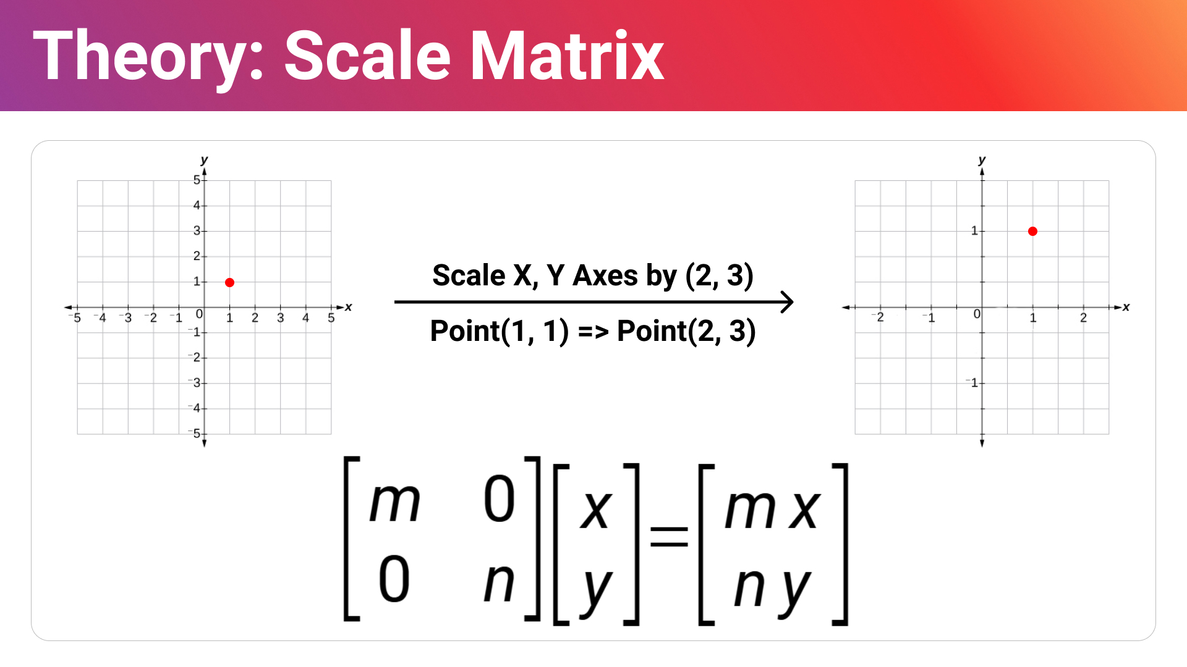

Slide 6
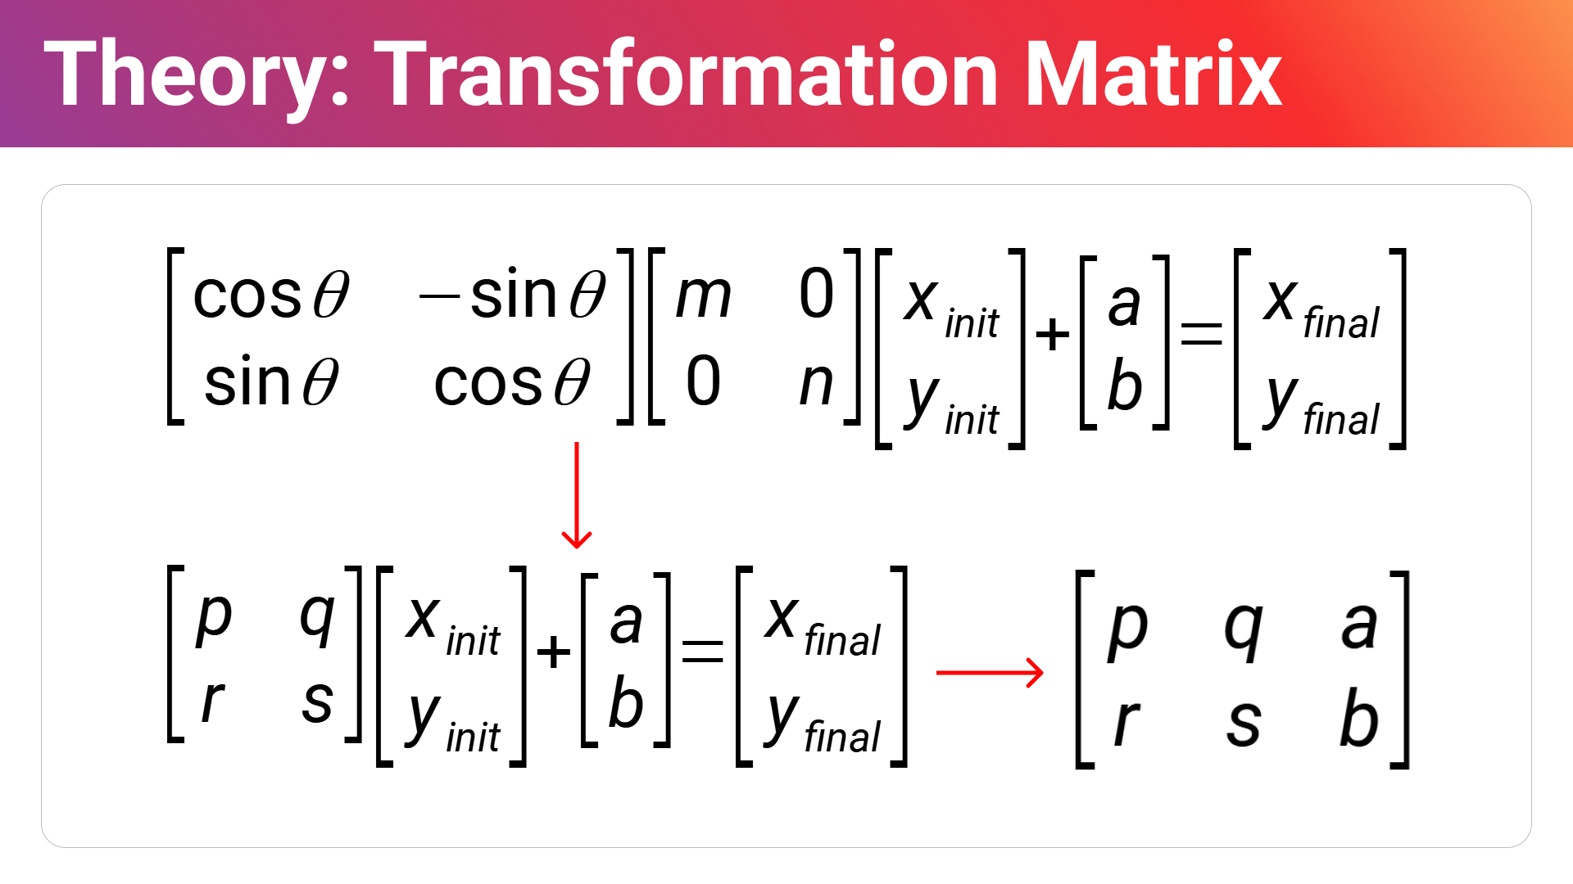

Slide 7
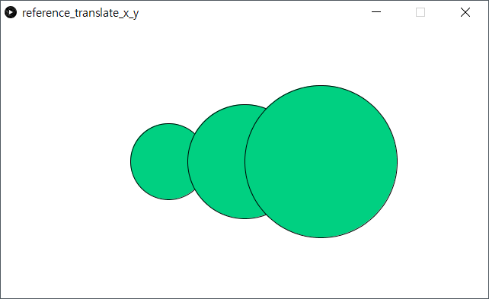
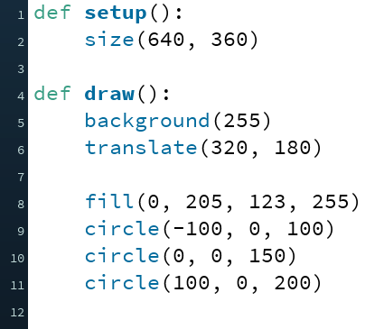
Reference: translate(x, y)
translate(좌표X, 좌표Y)은 X, Y좌표로 프로세싱 캔버스의 좌표계를 이동시킵니다.
참고문헌: https://py.processing.org/reference/translate.html

Slide 8
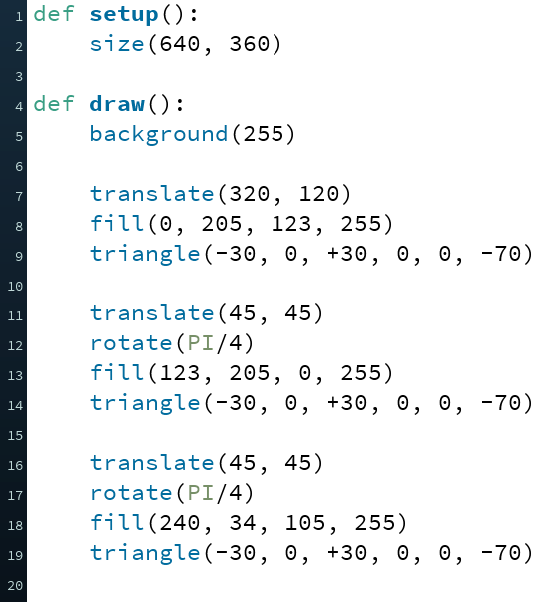
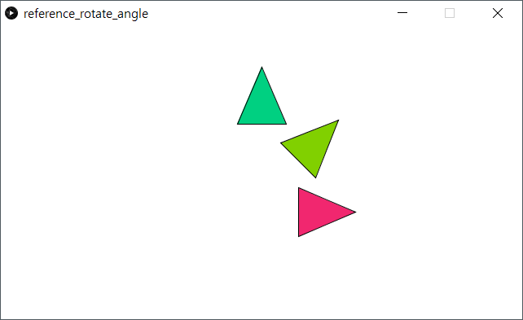
Reference: rotate(angle)
rotate(각도A)은 프로세싱 캔버스의 좌표계를 각도A만큼 회전시킵니다.
참고문헌: https://py.processing.org/reference/rotate.html

Slide 9
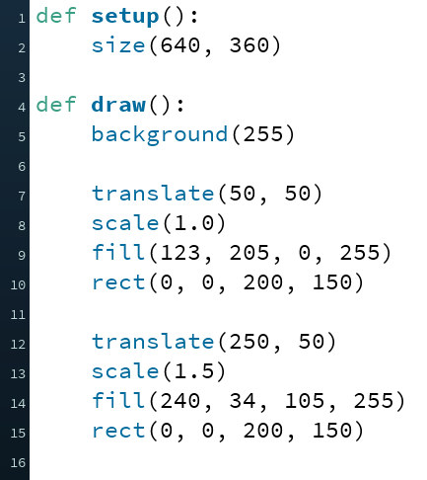
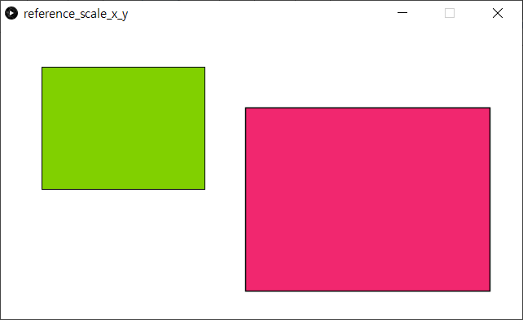
Reference: scale(x, y)
scale(좌표X, 좌표Y)은 X, Y의 값 만큼 프로세싱 좌표계의 상대크기를 변형시킵니다.
참고문헌: https://py.processing.org/reference/scale.html

Slide 10
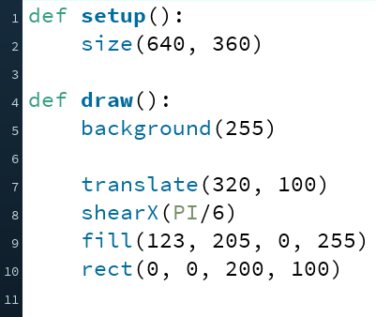
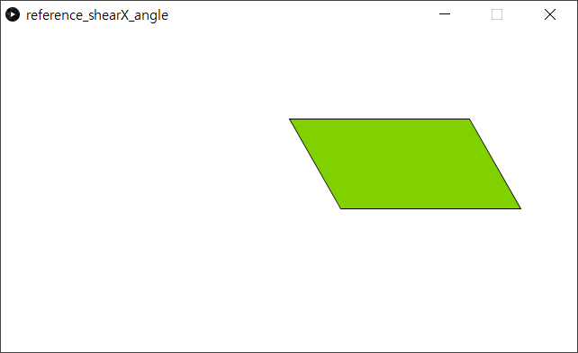
Reference: shearX(angle)
shearX(각도A)은 X방향으로 각도A만큼 프로세싱 좌표계를 변형시킵니다.
참고문헌: https://py.processing.org/reference/shearX.html

Slide 11
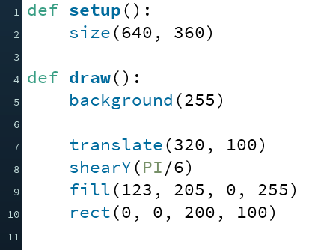
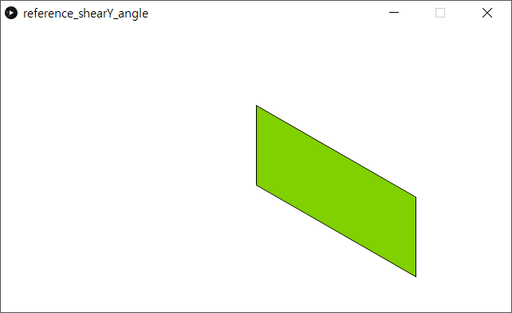
Reference: shearY(angle)
shearY(각도A)은 Y방향으로 각도A만큼 프로세싱 좌표계를 변형시킵니다.
참고문헌: https://py.processing.org/reference/shearY.html

Slide 12
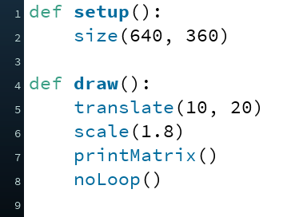
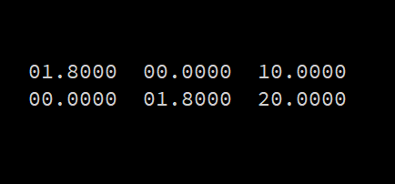
Reference: printMatrix()
printMatrix()는 현재 프로세싱 캔버스 좌표계의 변환행렬을 출력합니다.
참고문헌: https://py.processing.org/reference/printMatrix.html

Slide 13
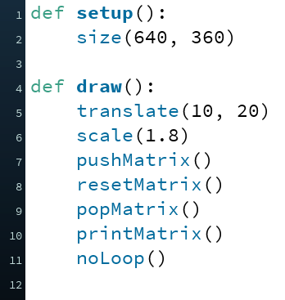
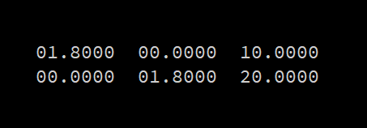
Reference: pushMatrix()
pushMatrix()는 현재 프로세싱 캔버스 좌표계의 변환행렬을 스택에 저장합니다.
참고문헌: https://py.processing.org/reference/pushMatrix.html

Slide 14
Reference: popMatrix()
popMatrix()는 스택에 저장된 프로세싱 캔버스 좌표계의 변환행렬을 불러옵니다.
참고문헌: https://py.processing.org/reference/popMatrix.html

Slide 15
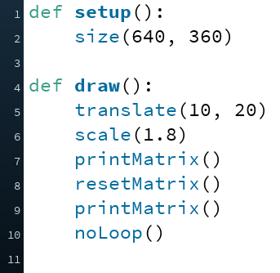
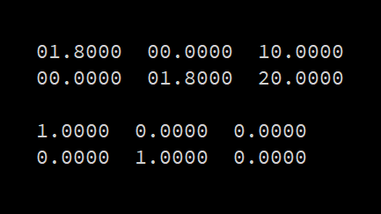
Reference: resetMatrix()
resetMatrix()는 현재 프로세싱 캔버스 좌표계의 변환행렬을 리셋합니다.
참고문헌: https://py.processing.org/reference/resetMatrix.html

Slide 16
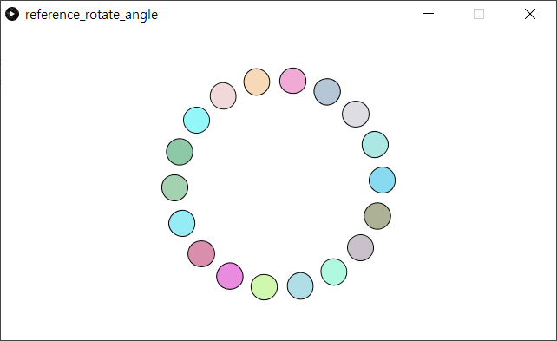
Exercise: Dancing Lights
돌아가면서 번쩍이는 화려한 댄싱라이트를 만들어보자!
손쉽게 원대칭형 도형을 만드는 데는 rotate()를 쓰면 좋아요. 프레임이 변하면서 전체 좌표의 rotation을 변경하게 되면 전체 좌표계가 회전하는 효과를 만들수 있습니다.

